Slide 1
ΠΡΟΓΡΑΜΜΑ ΚΑΛΛΙΕΡΓΕΙΑΣ ΔΕΞΙΟΤΗΤΩΝ
ΚΑΛΛΙΝΙΚΙΔΟΥ ΣΑΠΦΩ (ΠΕ70)
ΣΧΟΛΕΙΟ:
3^{ο} ΔΗΜ. ΣΧ. ΧΑΛΑΣΤΡΑΣ
ΣΧΟΛ. ΕΤΟΣ: 2022 - 2023
Θεματική
1 . ΖΩ ΚΑΛΥΤΕΡΑ-ΕΥΖΗΝ
Υποθεματική:
ΥΓΕΙΑ - ΔΙΑΤΡΟΦΗ…..
ΒΑΘΜΙΔΑ/ΤΑΞΕΙΣ
(που προτείνονται)
Α΄
Τίτλος:
Χτίζω γερό σώμα και γερά δόντια .

Slide 2
Δεξιότητες στόχευσης του εργαστηρίου
Δεξιότητες 21ου Αιώνα: Επικοινωνία, Κριτική
Σκέψη, Συνεργασία και Δημιουργικότητα.
Δεξιότητες ζωής: Κοινωνικές δεξιότητες,
Υπευθυνότητα, Ενσυναίσθηση, Πρωτοβουλία και Παραγωγική μάθηση μέσω των τεχνών.
Δεξιότητες της επιστήμης και του νου:
Μελέτη περιπτώσεων και επίλυση προβλημάτων, κατασκευές, παιχνίδια και εφαρμογές .
Ψηφιακές δεξιότητες: Ψηφιακός γραμματισμός και χρήση ψηφιακών μέσων.

Slide 3
ΕΡΓΑΣΤΗΡΙΟ 1
Τίτλος :
Η αξία της σωστής διατροφής , ποιες τροφές είναι χρήσιμες και ποιες πρέπει να αποφεύγουμε, η προέλευση των τροφών.

Slide 4
ΕΡΓΑΣΤΗΡΙΟ 2
Τίτλος :
Kανόνες συμπεριφοράς στο τραπέζι .

Slide 5
ΕΡΓΑΣΤΗΡΙΟ 3
Τίτλος:
Η θρεπτική αξία φρούτων , λαχανικών , οσπρίων και ξηρών καρπών.

Slide 6
ΕΡΓΑΣΤΗΡΙΟ 4
Τίτλος:
Η θρεπτική αξία πρωτεϊνών και υδατανθράκων

Slide 7
ΕΡΓΑΣΤΗΡΙΟ 5
Τίτλος:
Διατροφική πυραμίδα -ομάδες τροφίμων και η αξία του νερού στη διατροφή μας .

Slide 8
ΕΡΓΑΣΤΗΡΙΟ 6
Τίτλος
Διατροφή μεσογειακή, τι σημαίνει και σύγκριση με τη διατροφή
άλλων λαών.

Slide 9
ΕΡΓΑΣΤΗΡΙΟ 7
Τίτλος:
Στοματική υγιεινή και
Αξιολόγηση

Slide 10
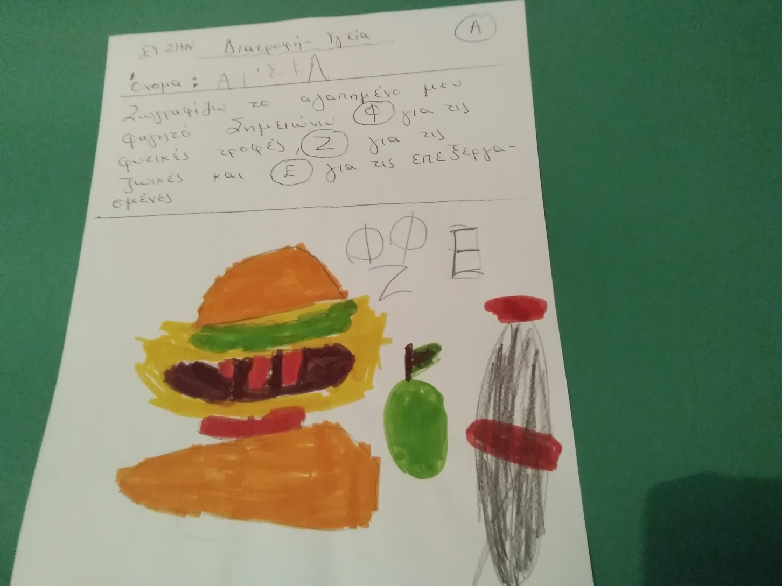
Ζωγραφίζω τα αγαπημένα μου φαγητά, βάζω Φ για τις φυτικές τροφές , Ζ για τις ζωικές και Ε για τις επεξεργασμένες.

Slide 11
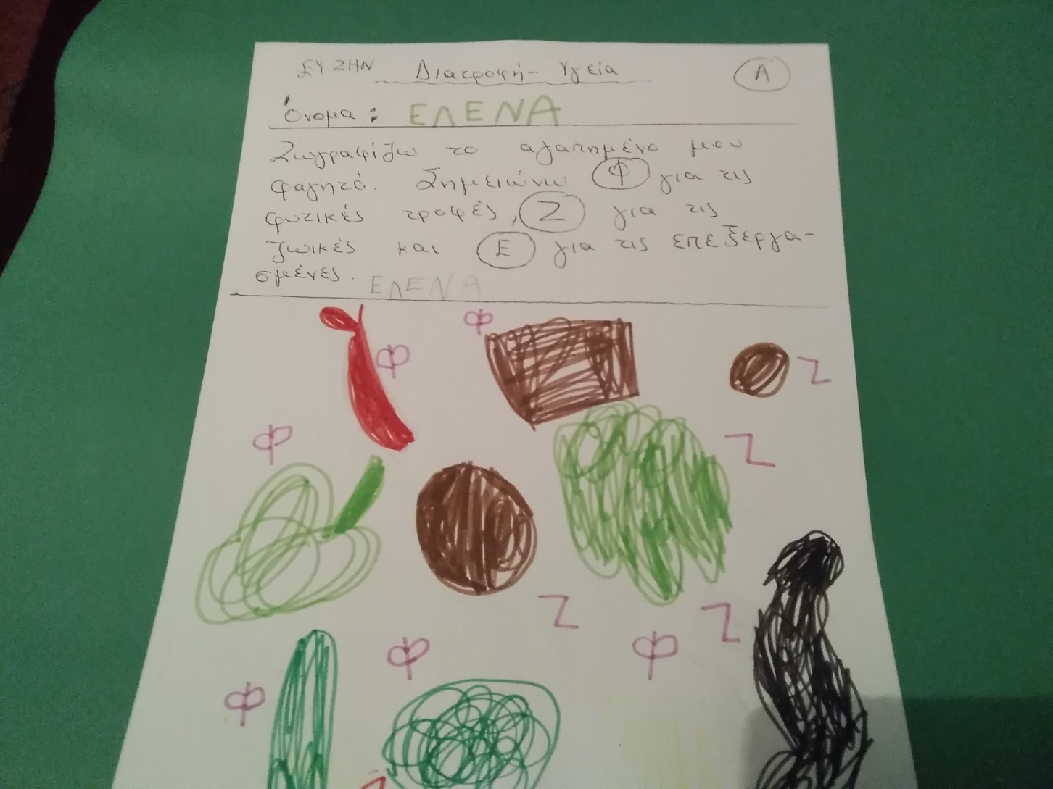
Ζωγραφίζω τα αγαπημένα μου φαγητά. Βάζω Φ για τα φυτικά , Ζ για τα Ζωικά και Ε για τις επικίνδυνες ,επεξεργασμένες τροφές.

Slide 12
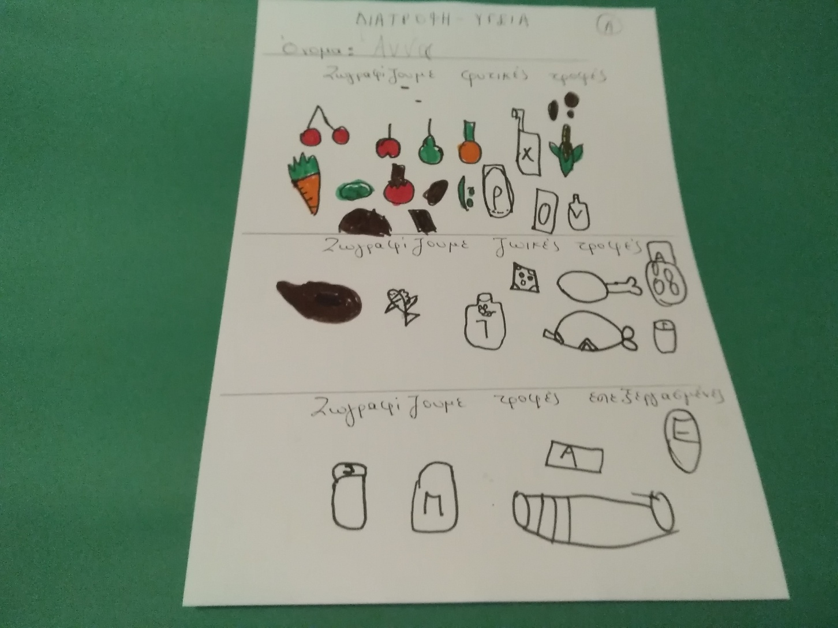

Slide 13
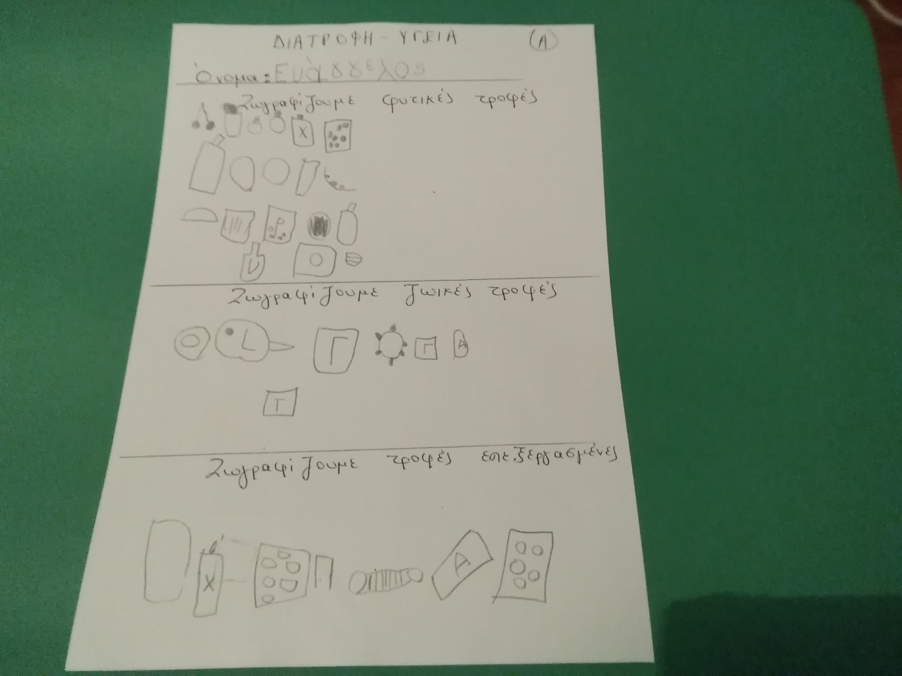

Slide 14
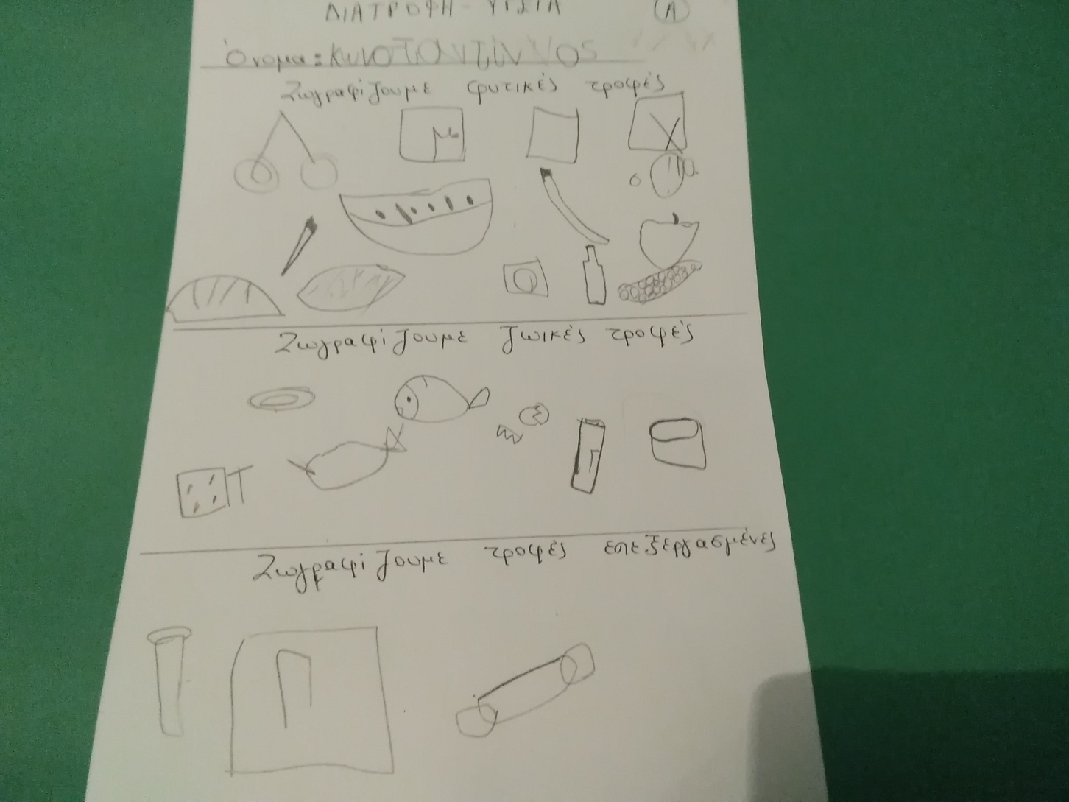

Slide 15
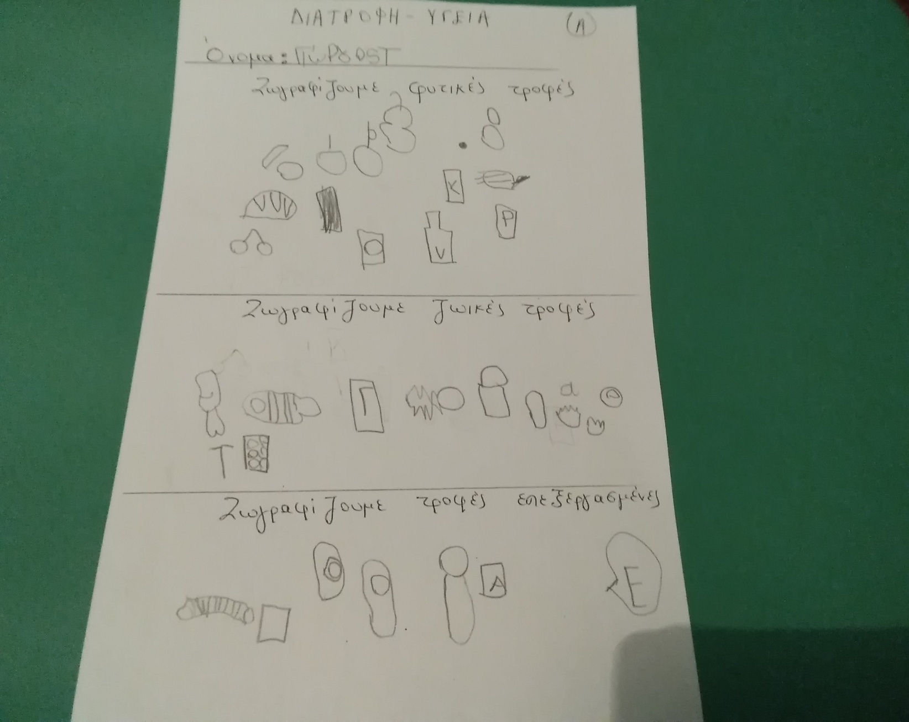

Slide 16
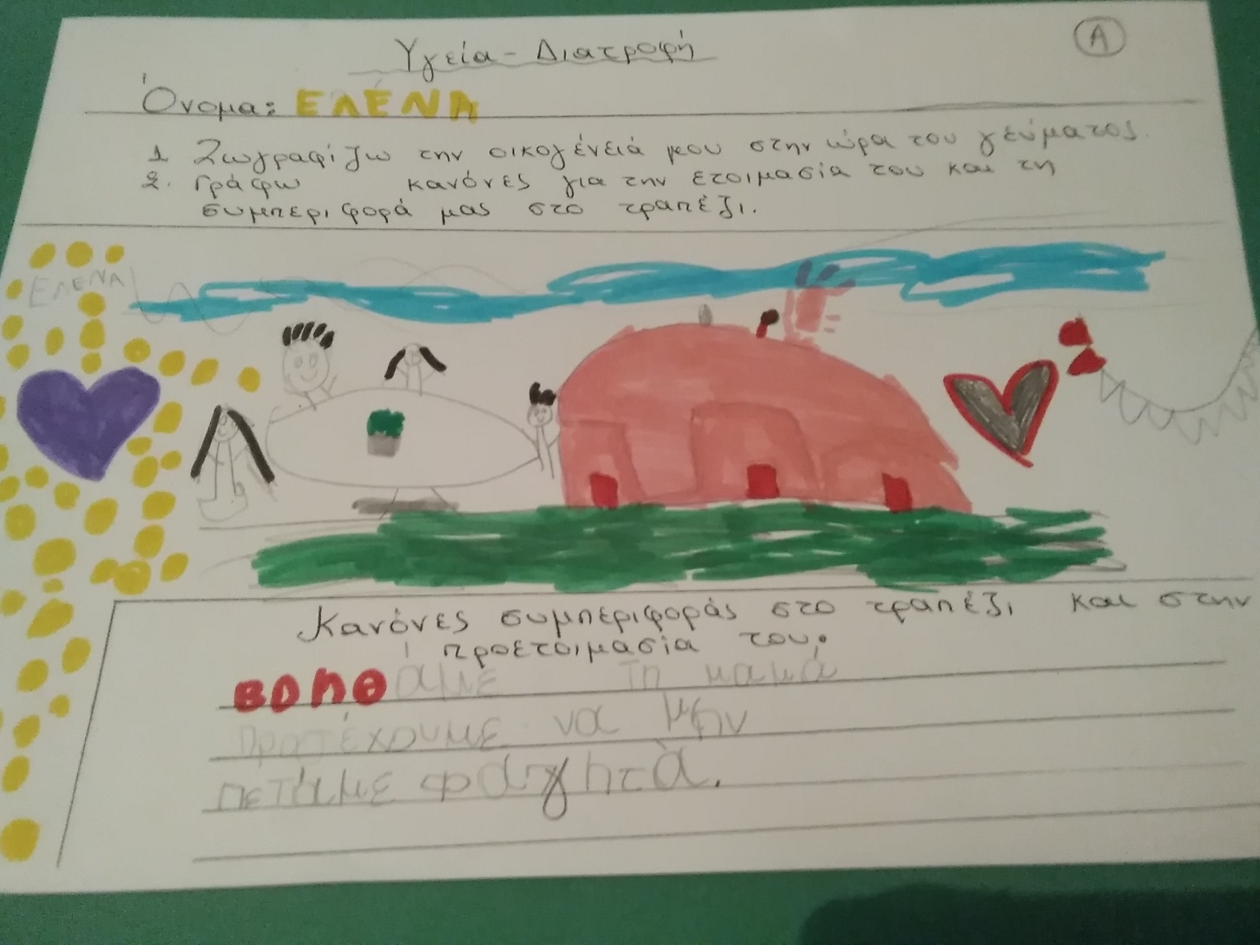
Η οικογένειά μου την ώρα του γεύματος. Κανόνες συμπεριφοράς στο τραπέζι.

Slide 17
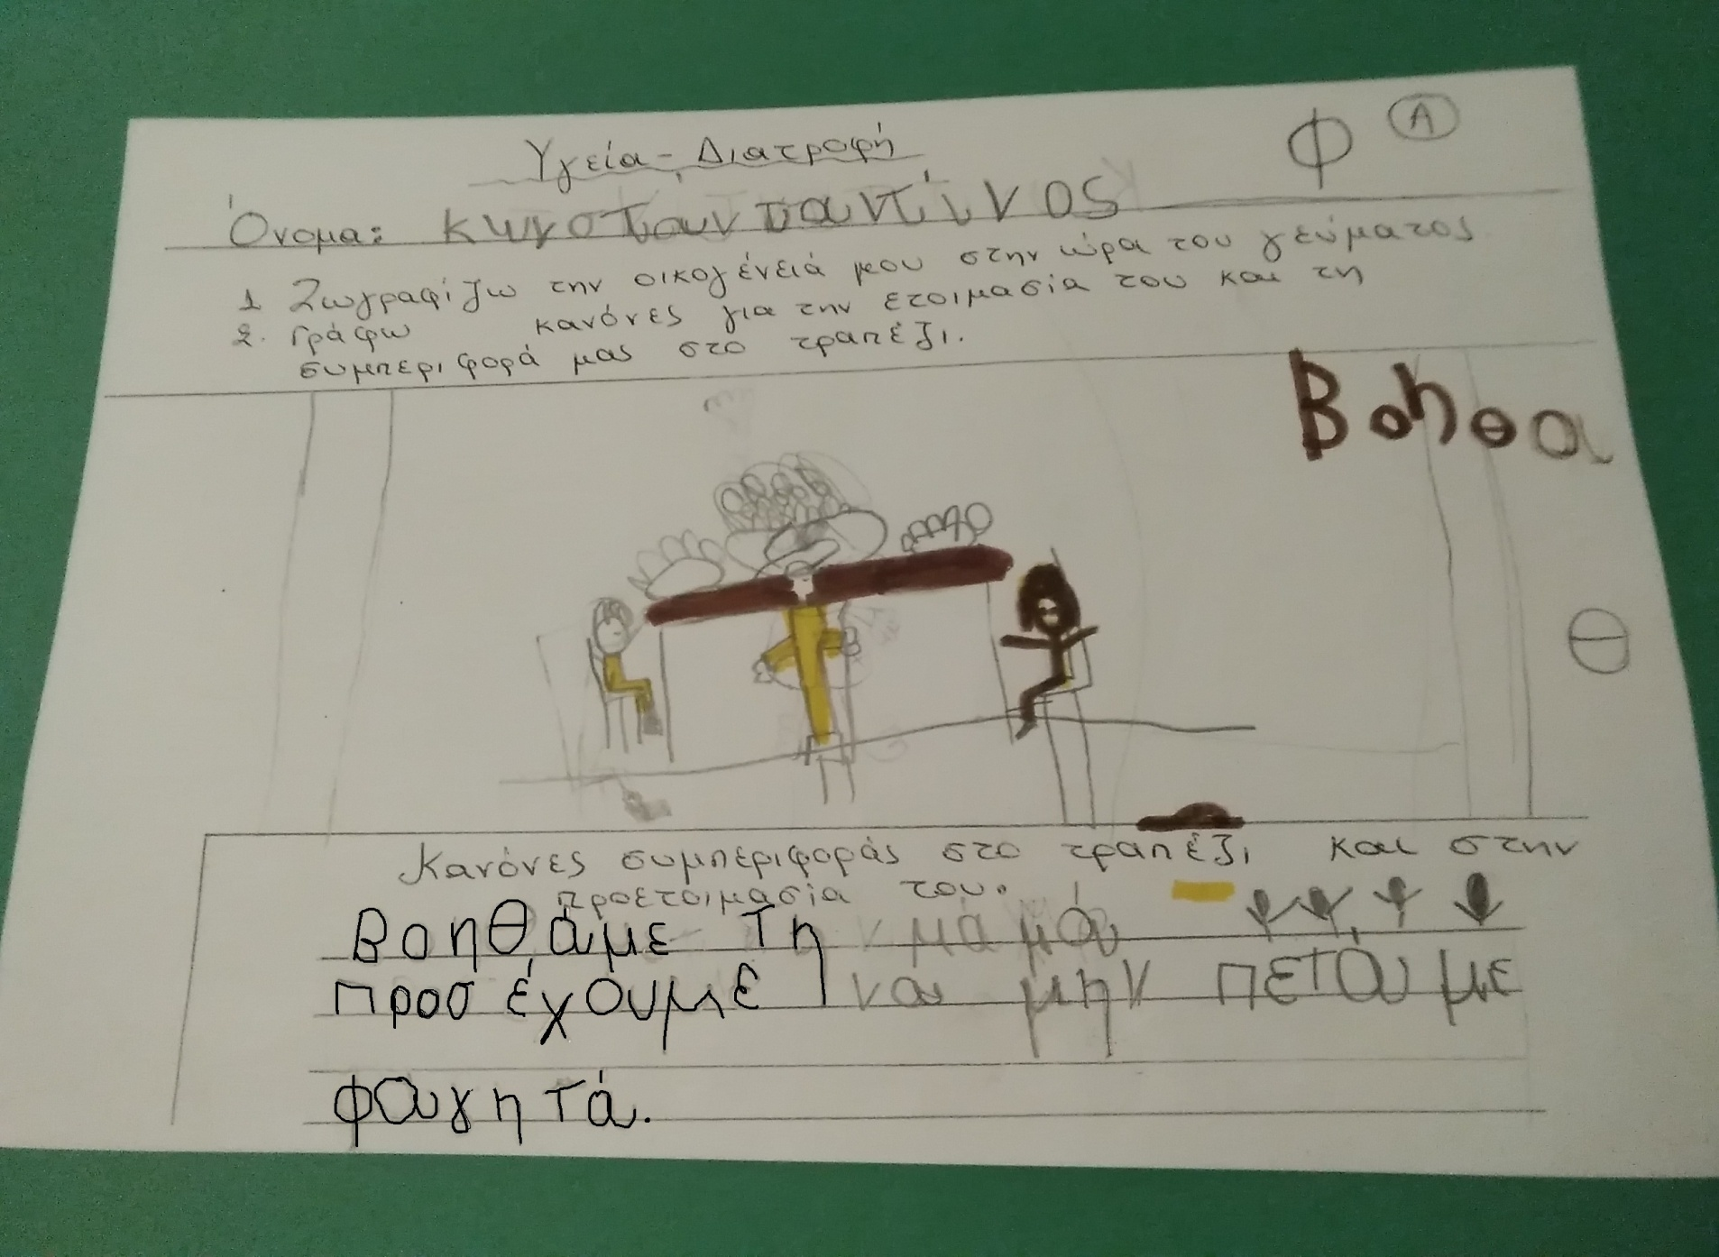

Slide 18
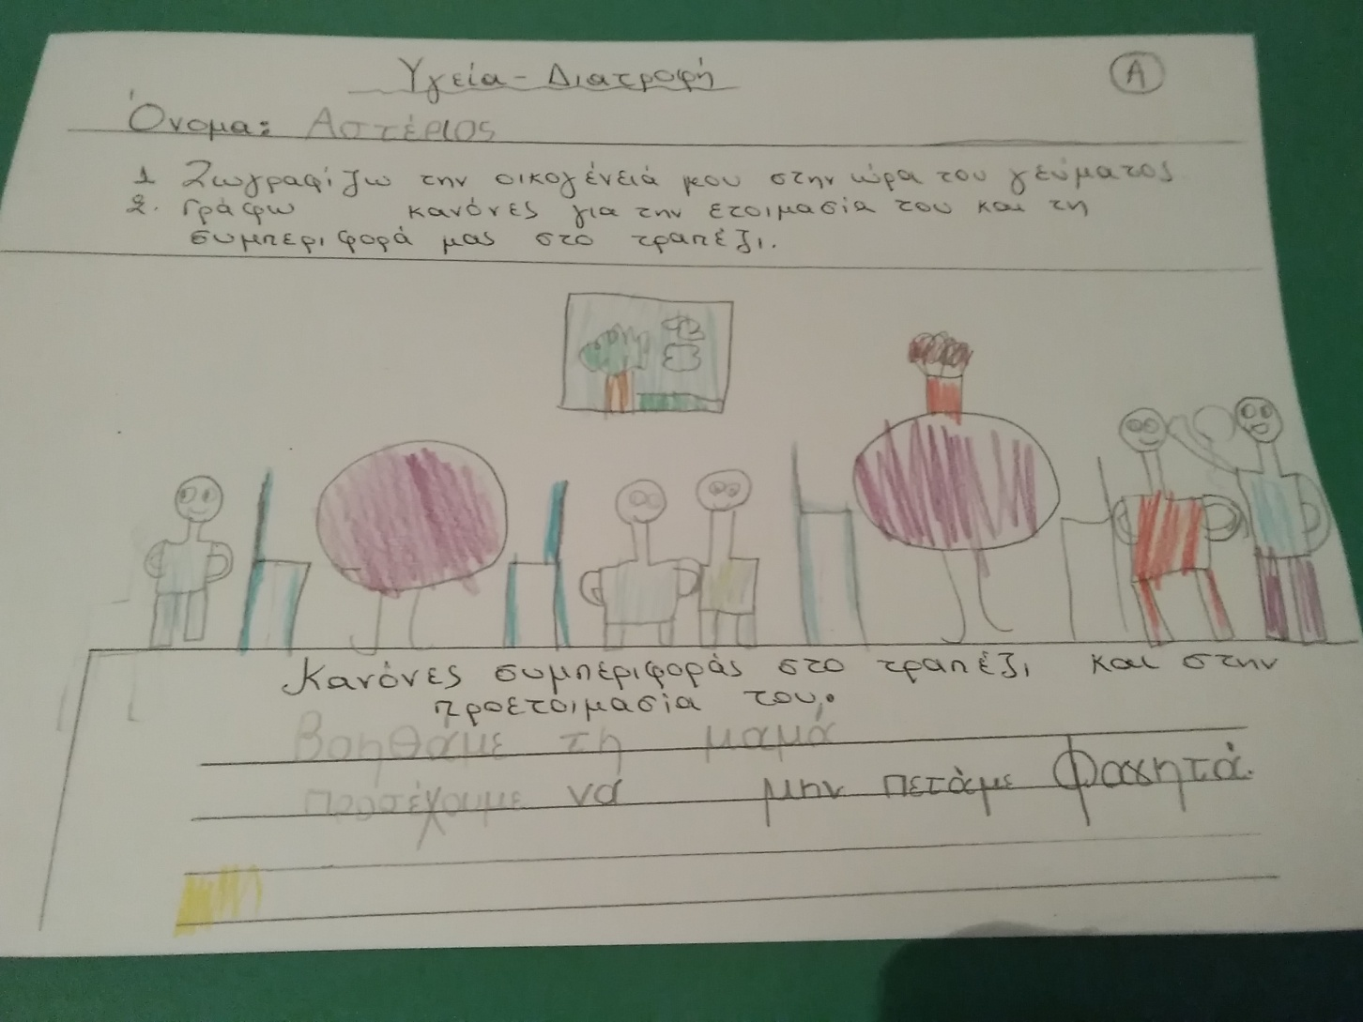

Slide 19
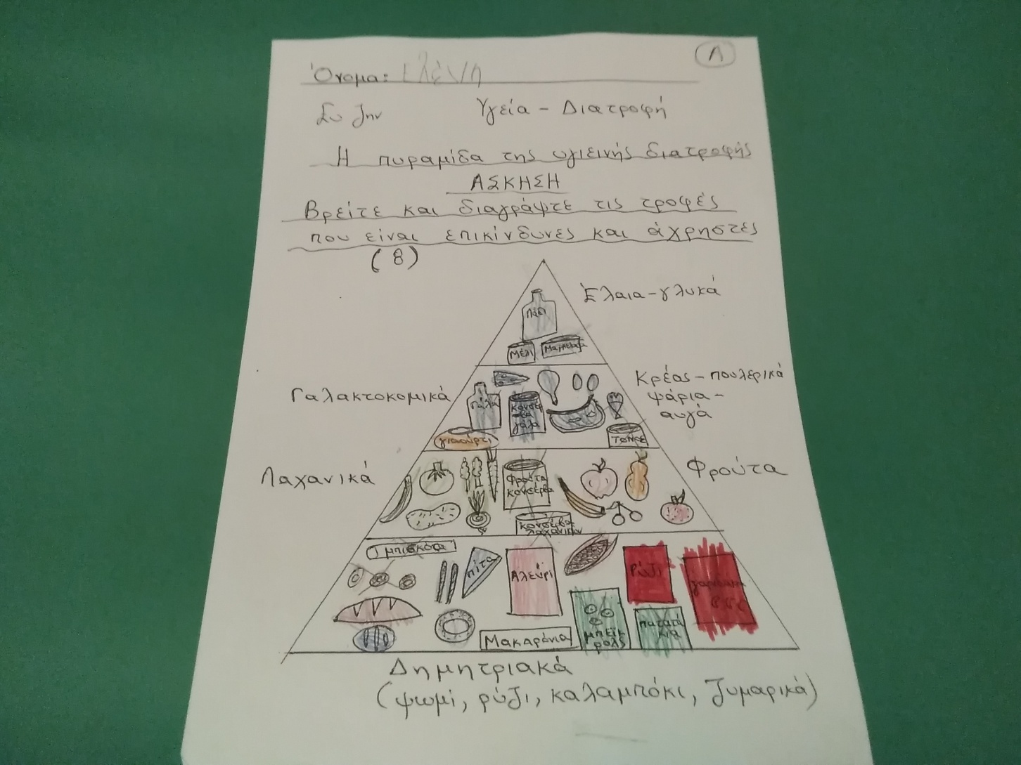
Η Πυραμίδα της υγιεινής διατροφής.
Διαγράψτε τις επικίνδυνες τροφές.

Slide 20
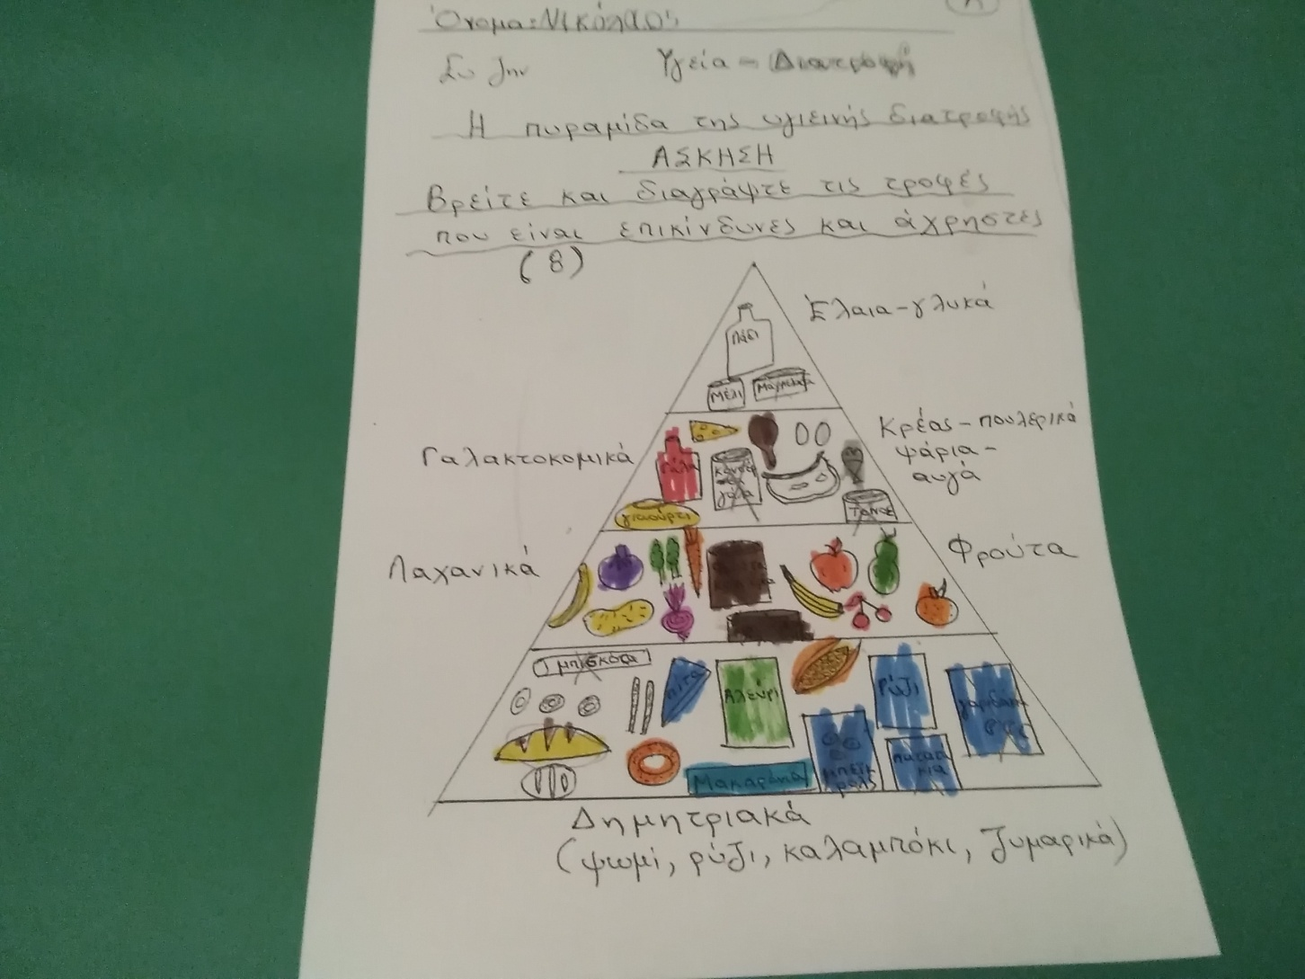

Slide 21
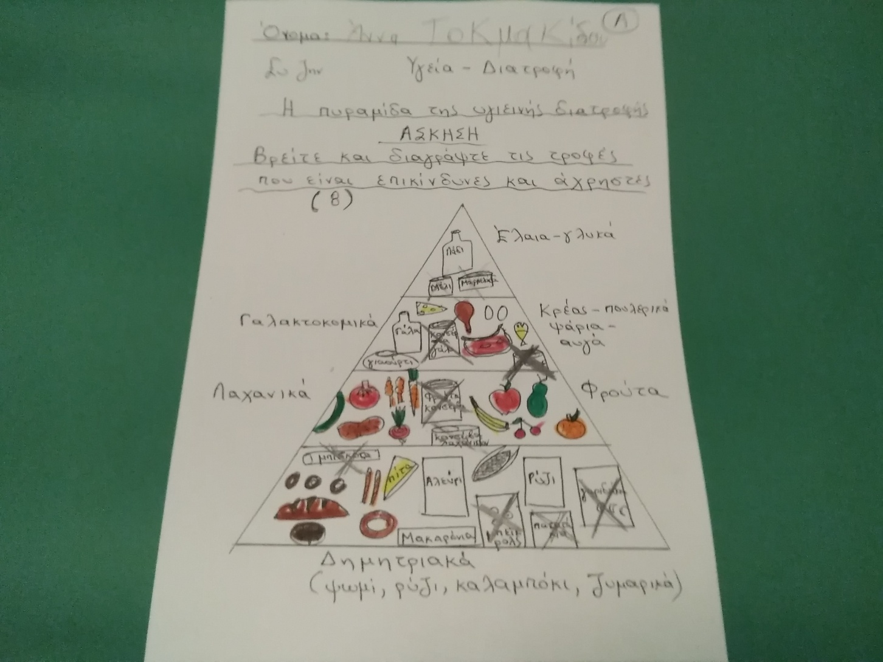

Slide 22
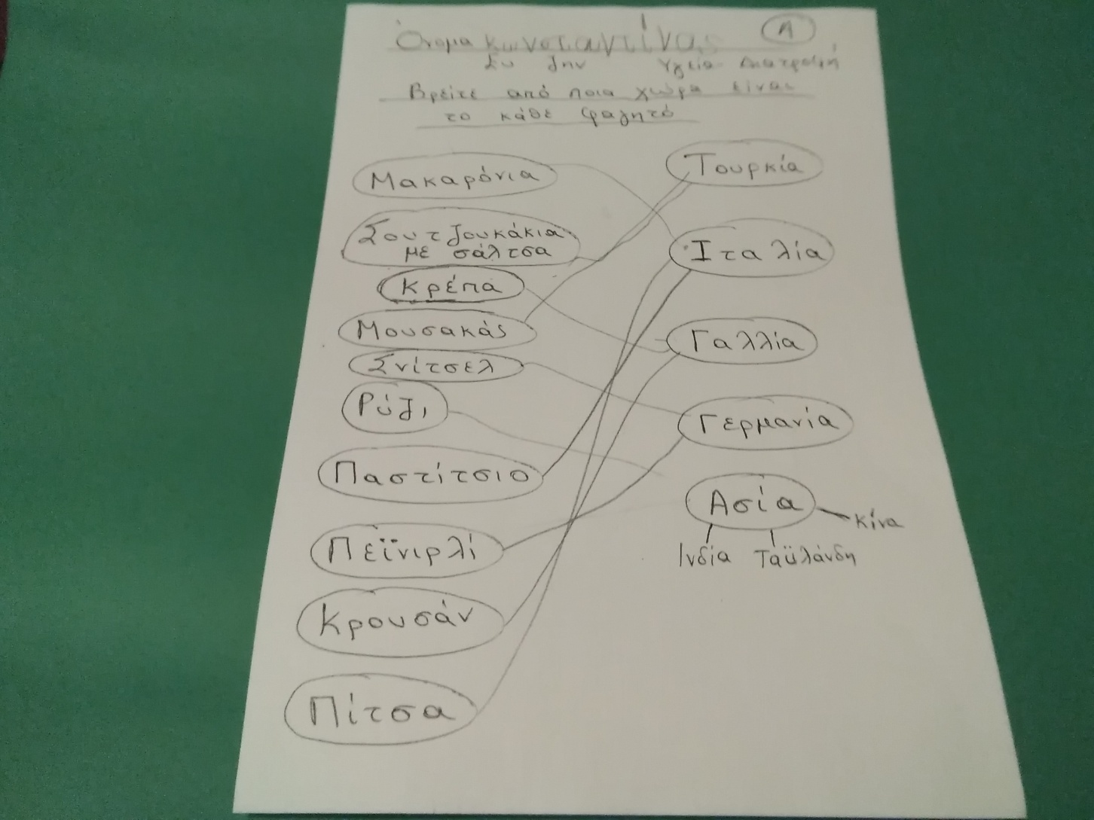
Από ποιες χώρες προέρχονται τα αγαπημένα μας φαγητά .

Slide 23
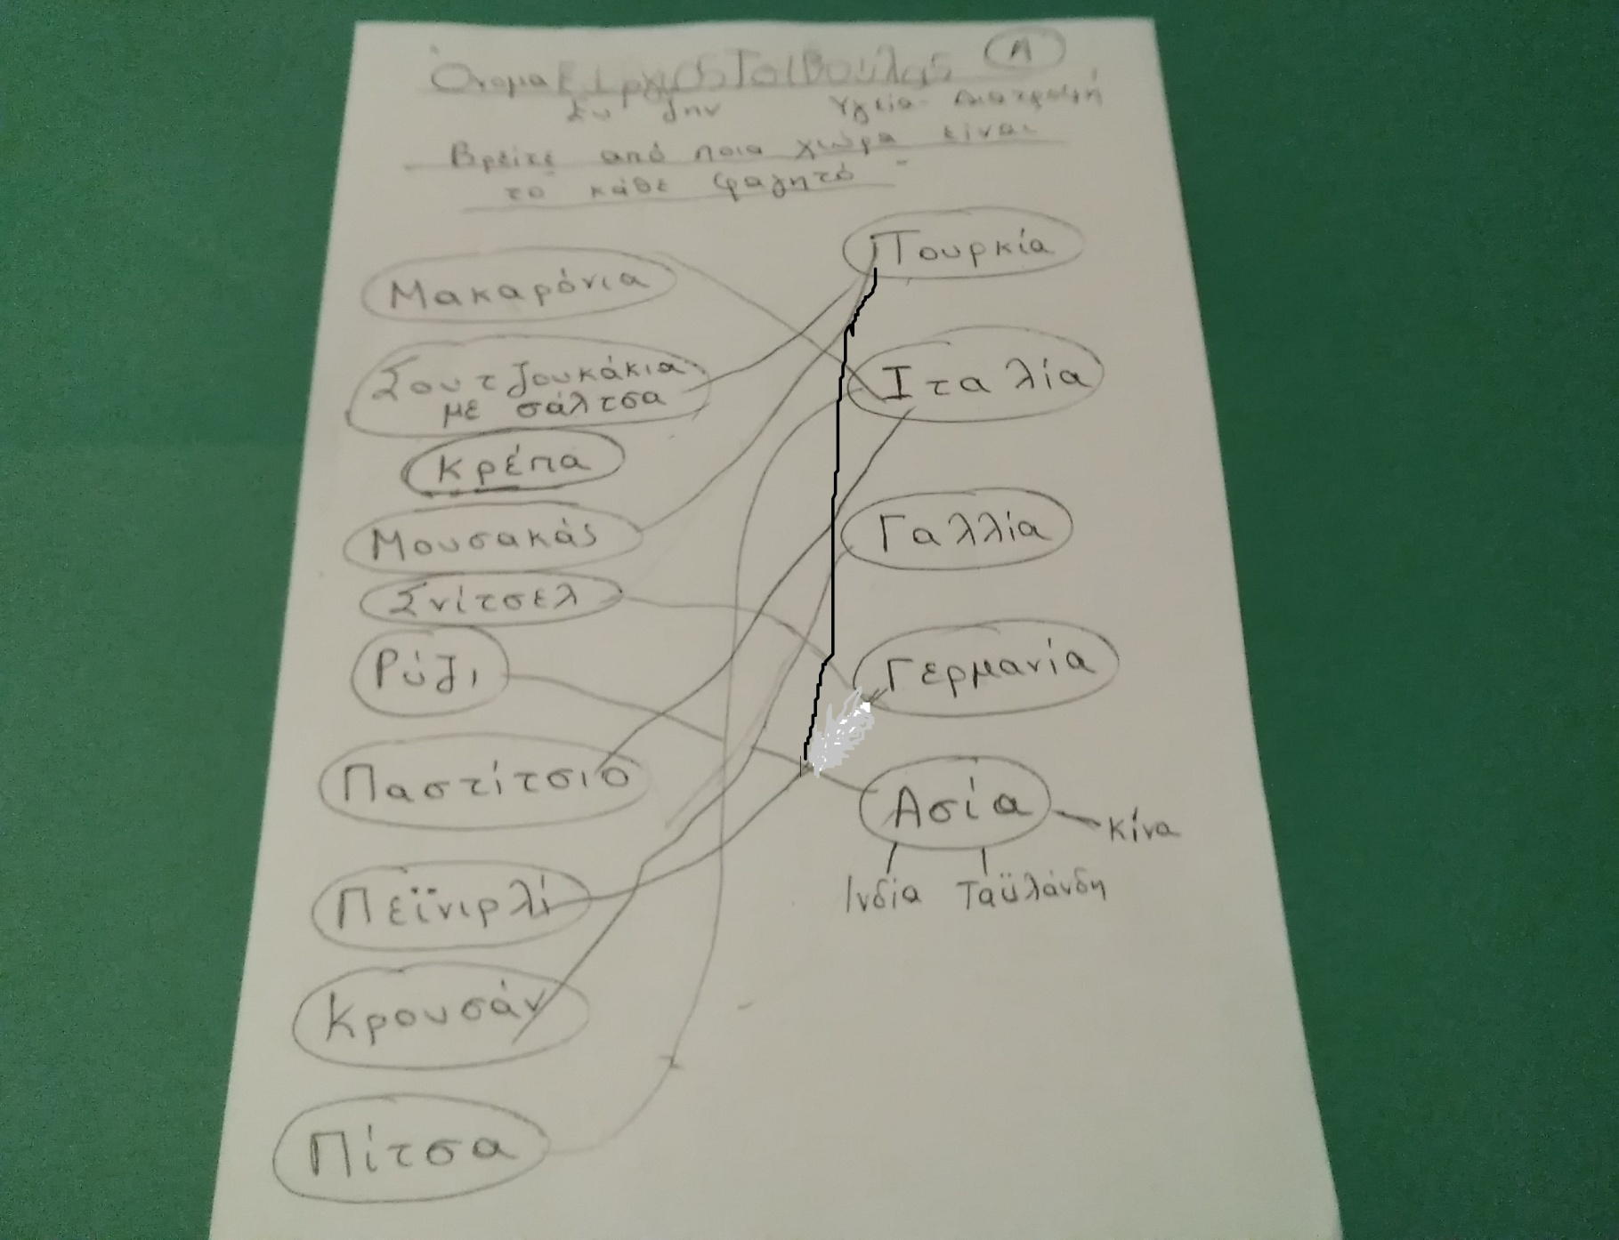

Slide 24
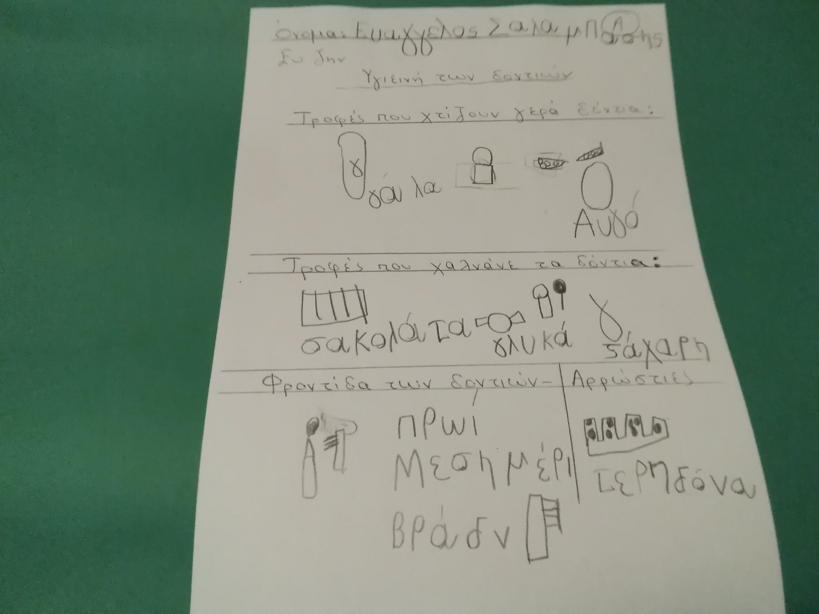
Τροφές που χτίζουν και που χαλάνε τα δόντια.

Slide 25
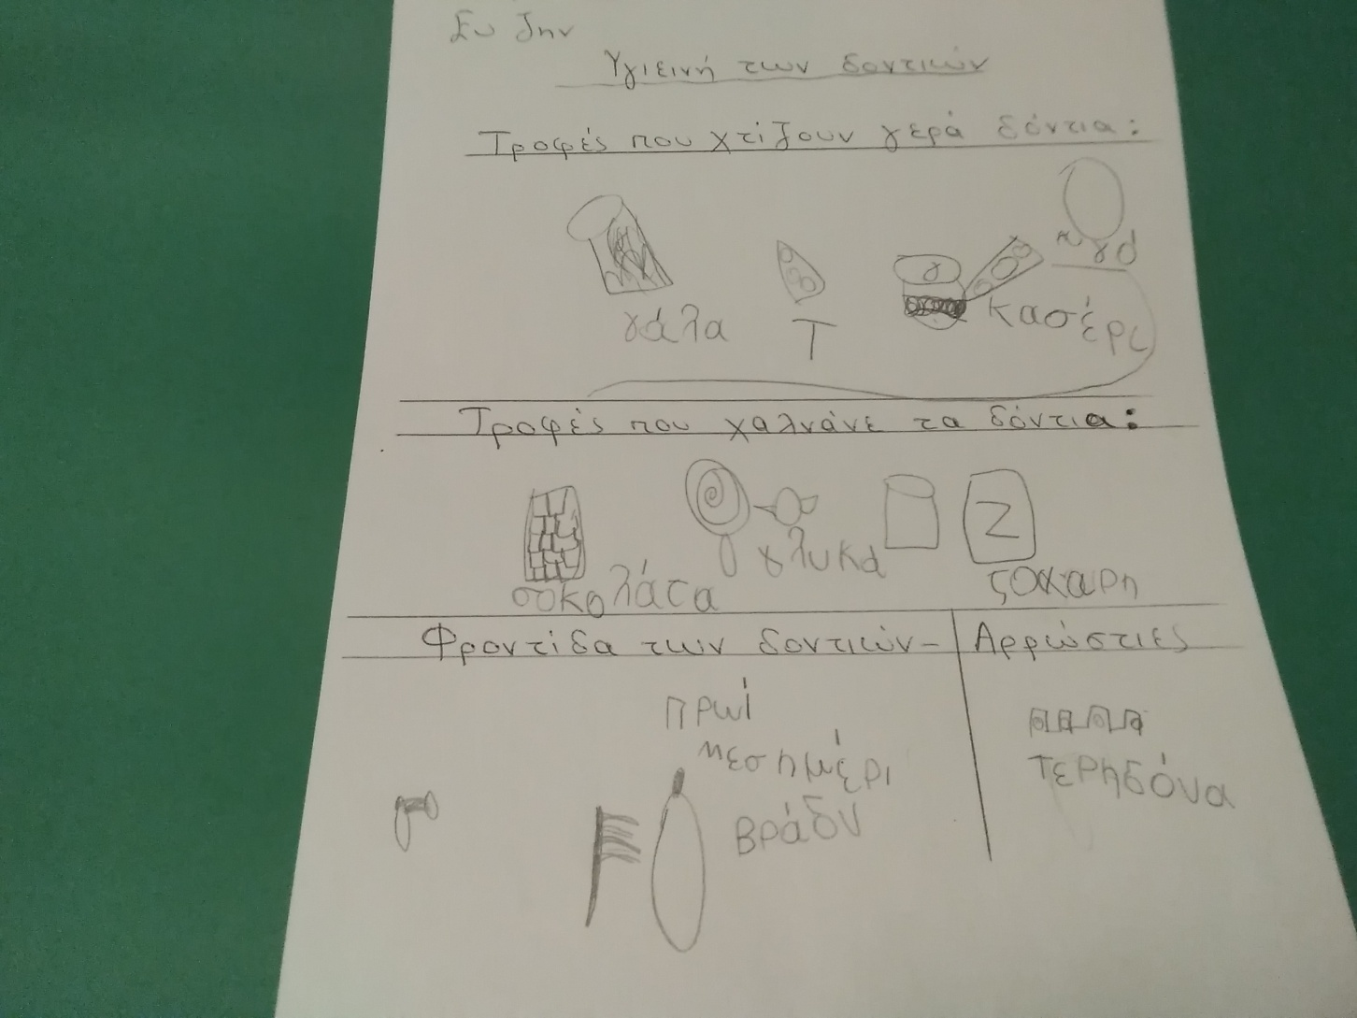

Slide 26
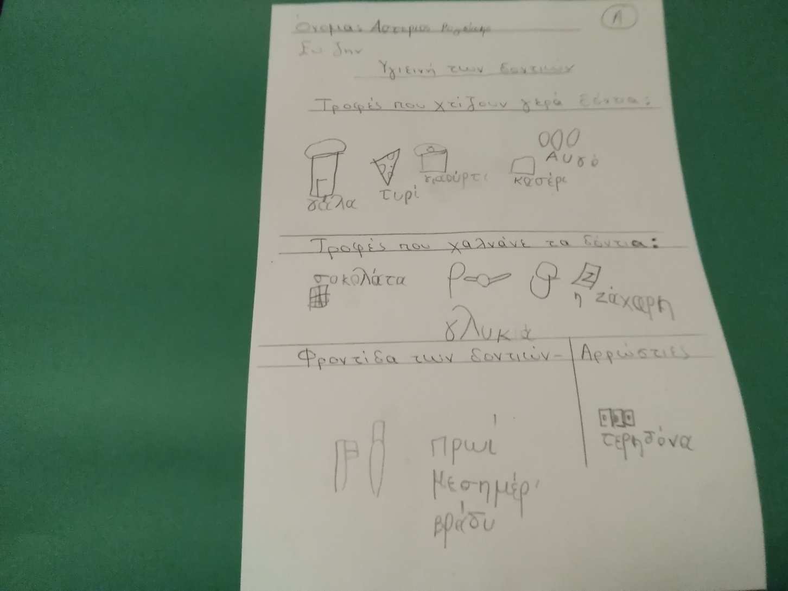

Slide 27
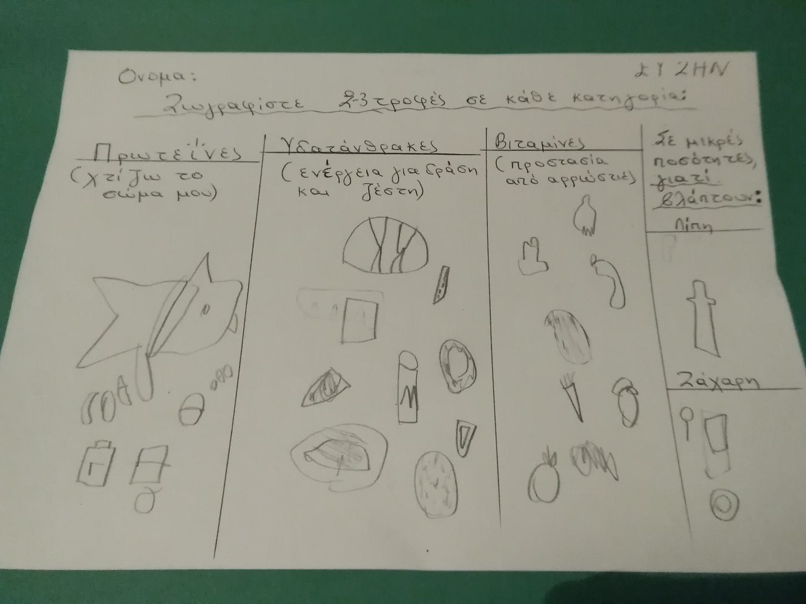
Πρωτεΐνες ,Υδατάνθρακες, Βιταμίνες

Slide 28
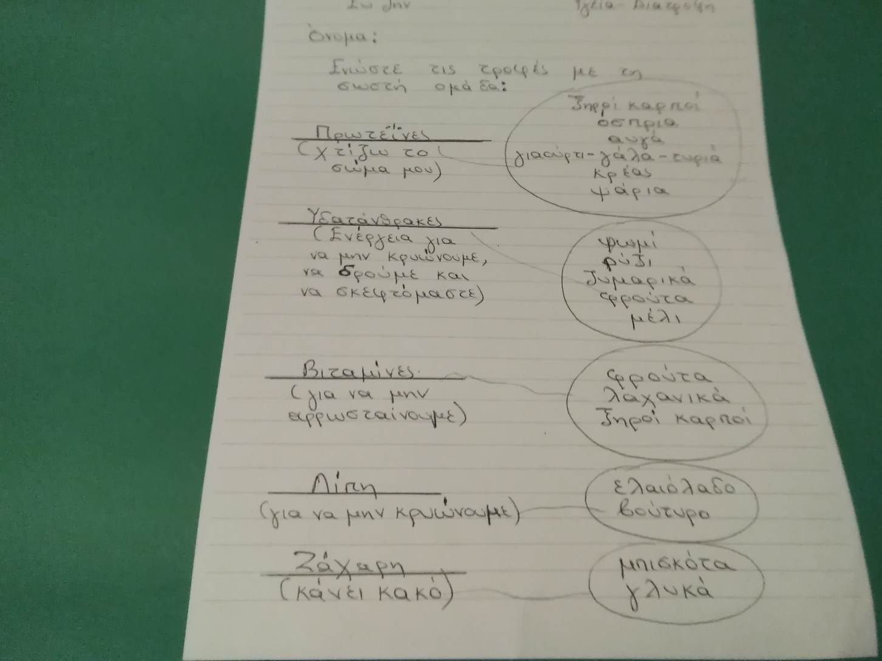

Slide 29
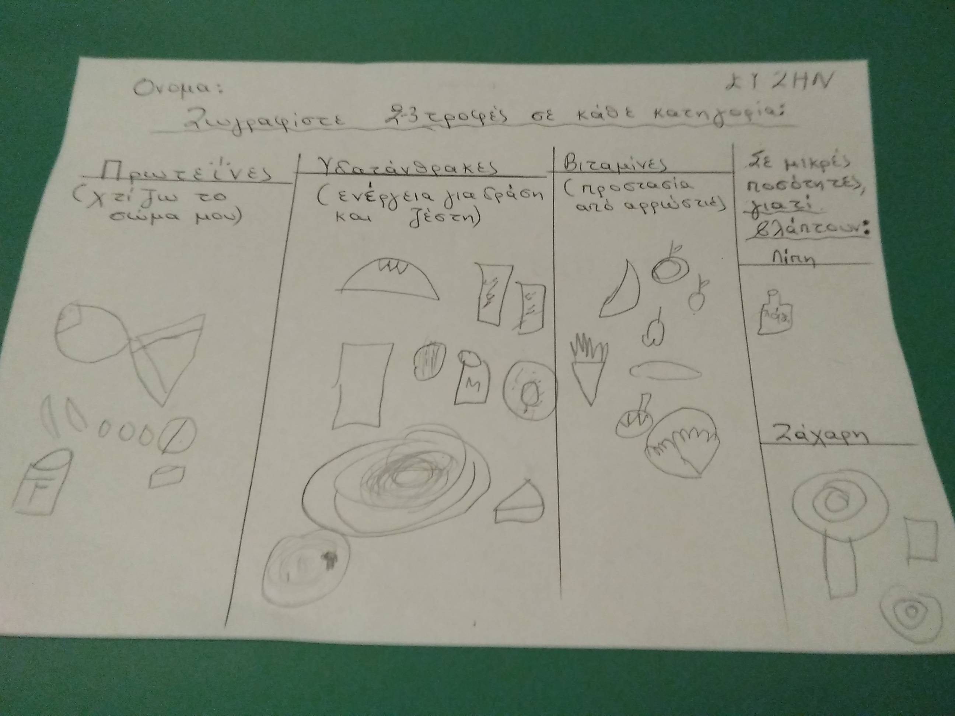

Slide 30
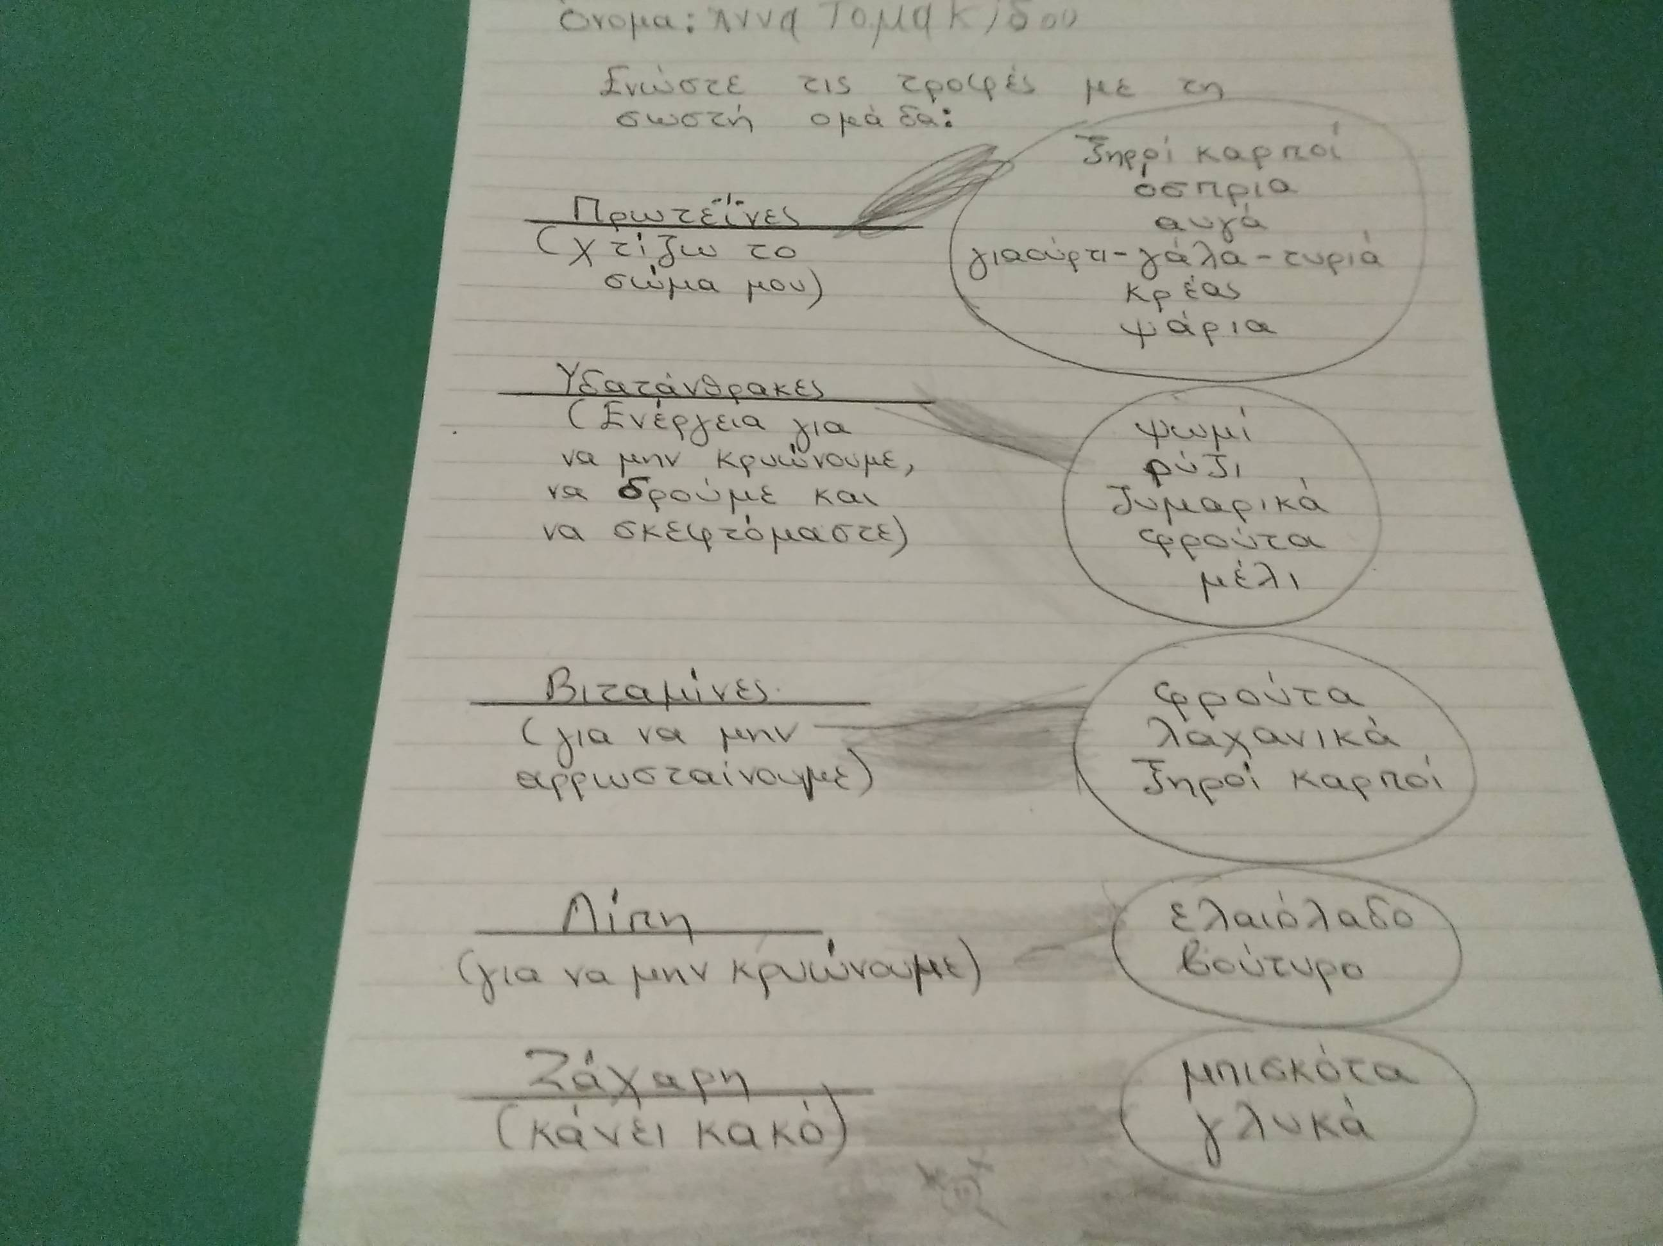

Slide 31
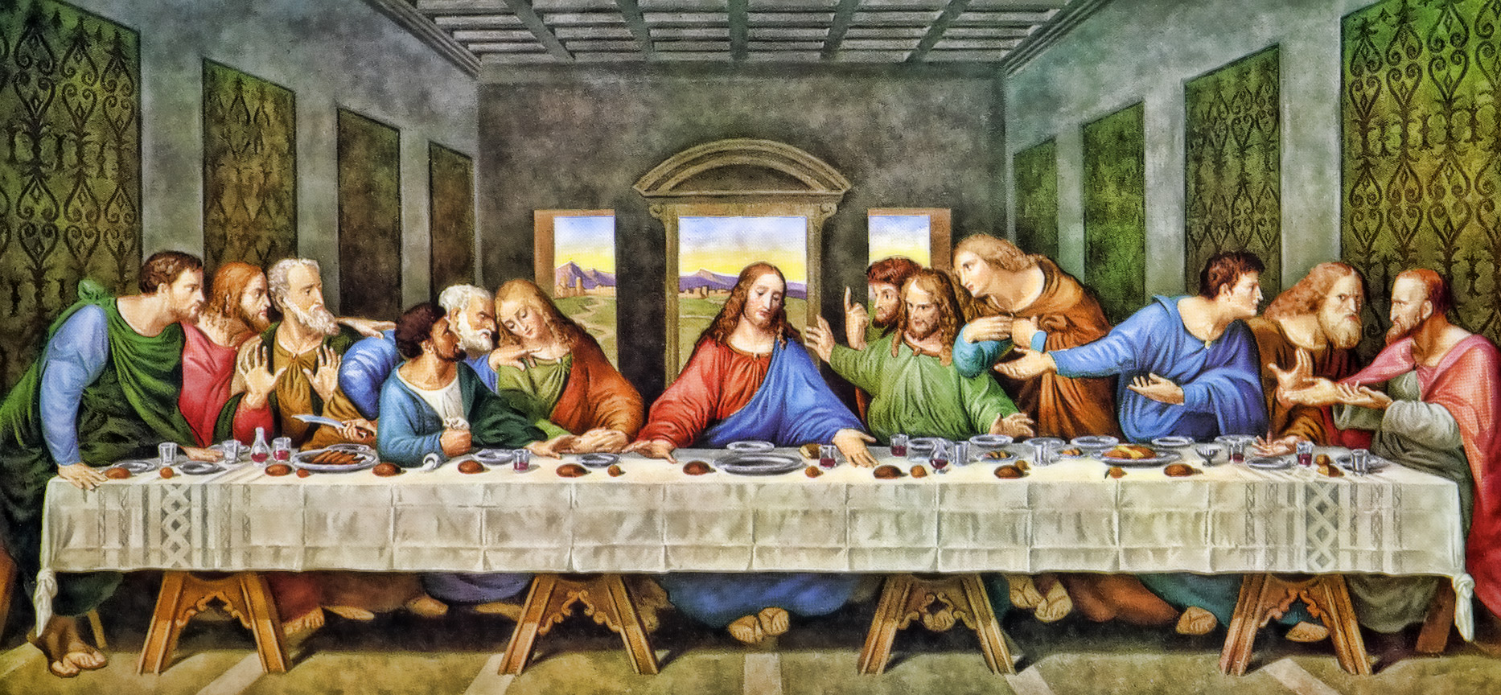
ΠΙΝΑΚΕΣ ΜΕ ΕΙΚΟΝΕΣ ΔΕΙΠΝΟΥ Ή ΓΕΥΜΑΤΟΣ ΓΙΑ ΣΥΖΗΤΗΣΗ

Slide 32


Slide 33
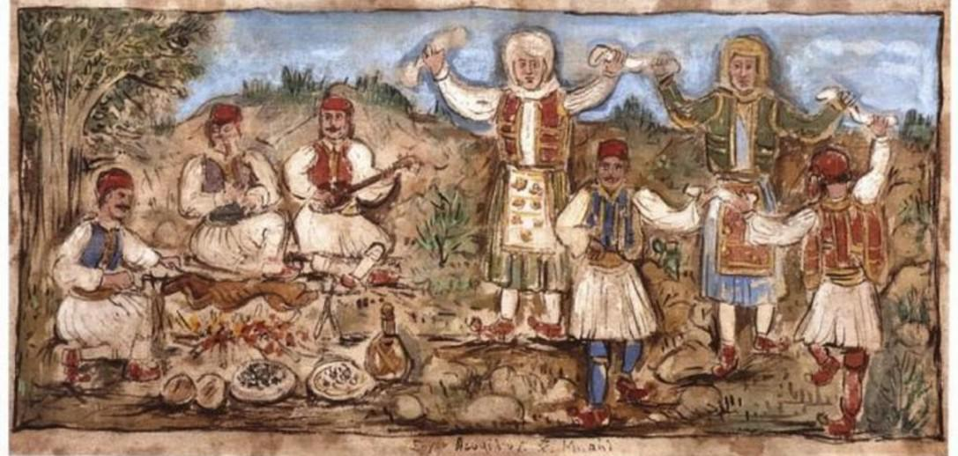

Slide 34
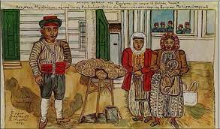

Slide 35
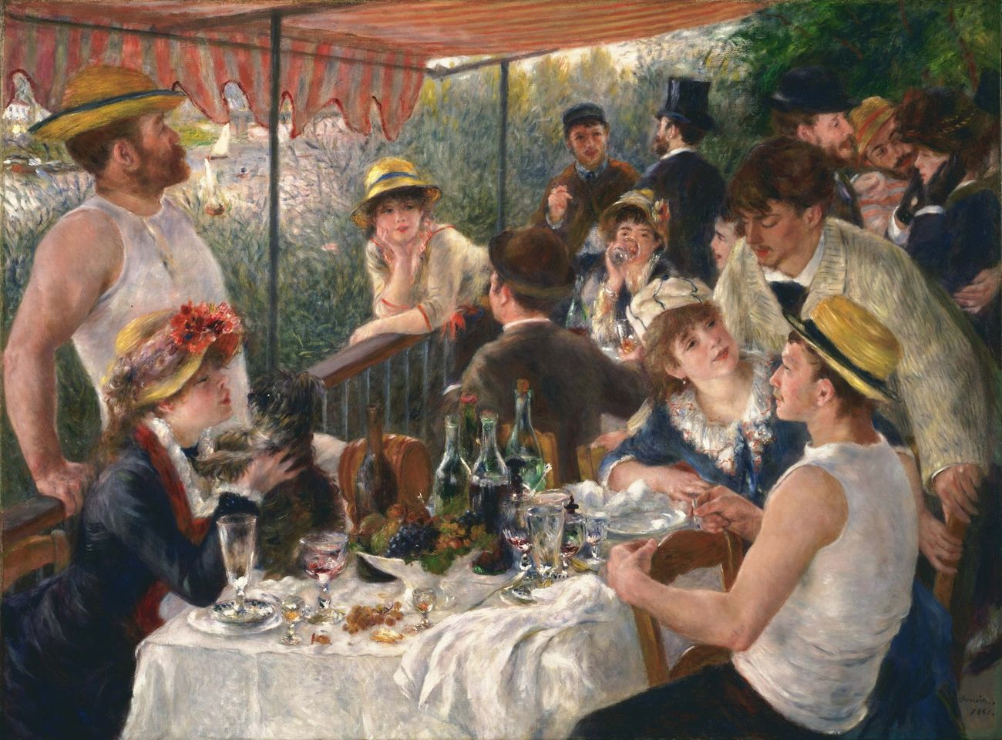

Slide 36
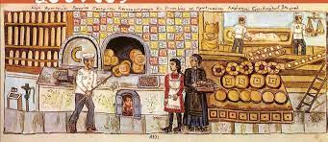

Slide 37
